Slide 1

要点复习●习题讲解
第七章~第八章

Slide 2
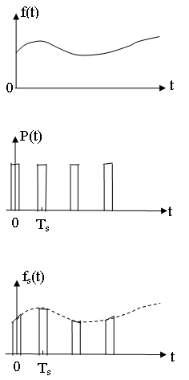
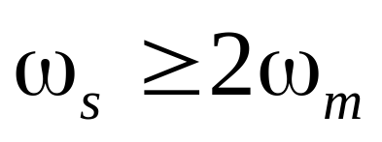
第七章要点复习
1、取样定理
一个频谱受限信号f(t)的最高频率为f_{m}，则f(t)可以用不大于1/2f_{m}的时间间隔进行取样的取样值惟一地确定。

Slide 3
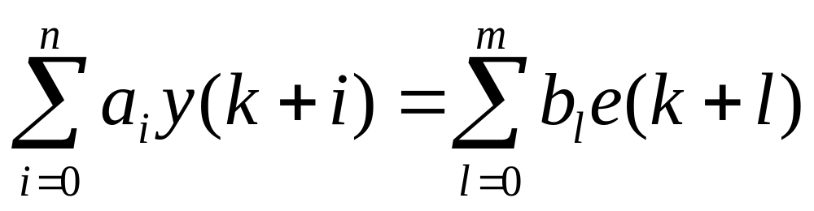
第七章要点复习
2、离散时间系统的描述和模拟
差分方程

Slide 4
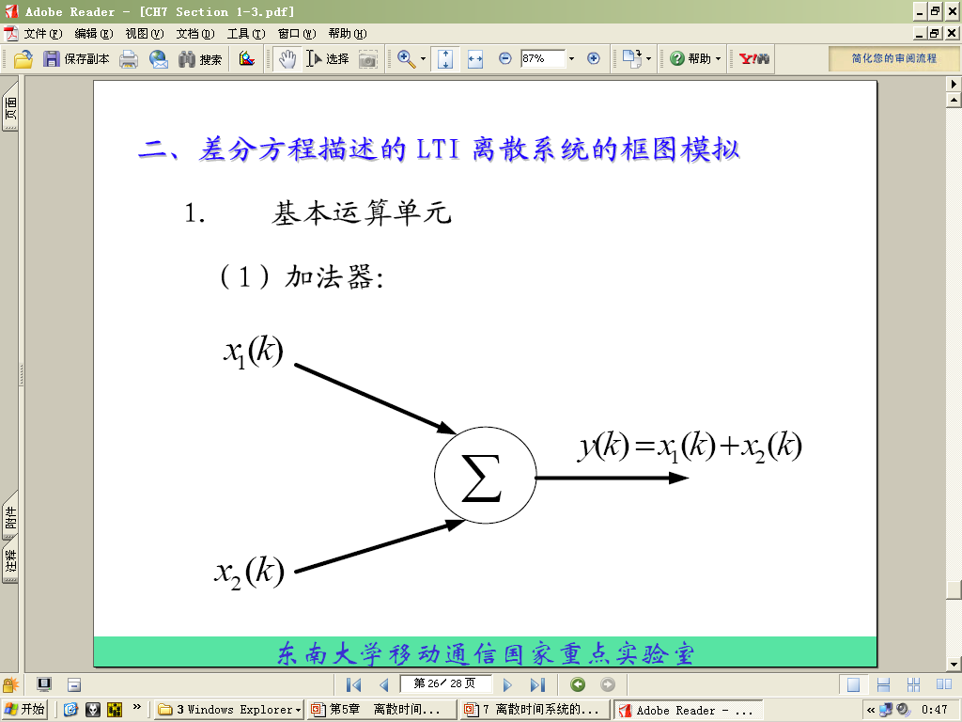
第七章要点复习
模拟

Slide 5
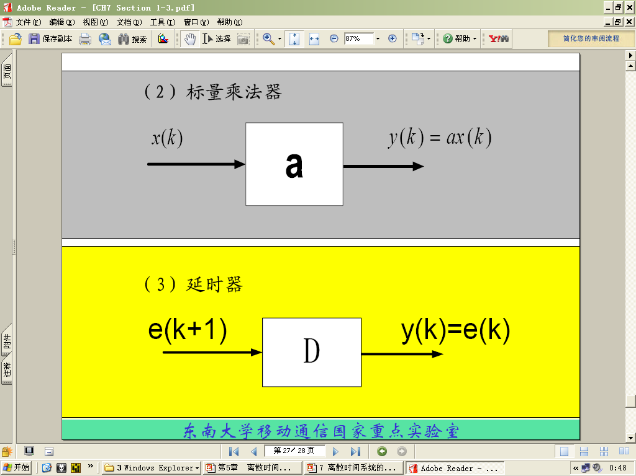
第七章要点复习

Slide 6
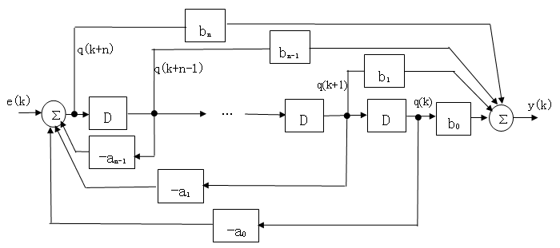
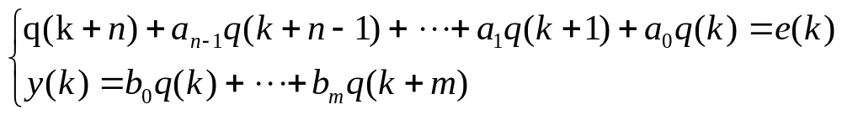
第七章要点复习
对于一般差分方程，由于m≤n，取极限情况m=n时，可用下面方法模拟：
当m<n时，可得b_{m+1}，…，b_{n}=0

Slide 7
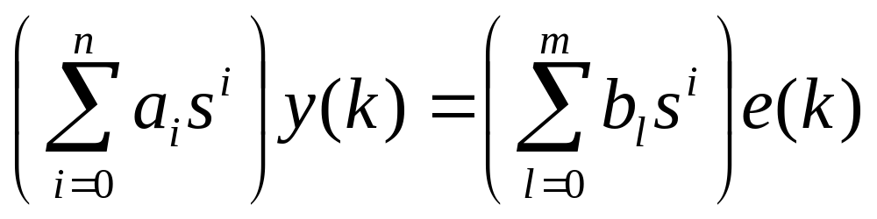
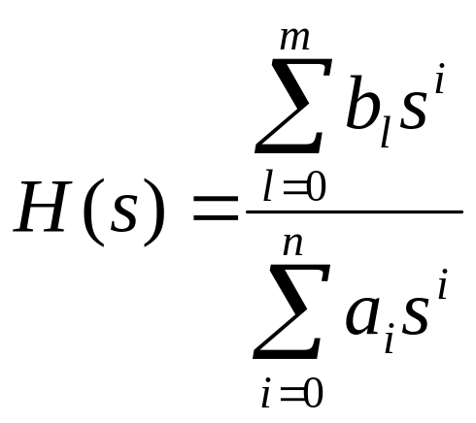
第七章要点复习
3、离散时间系统的时域响应
转移算子

Slide 8
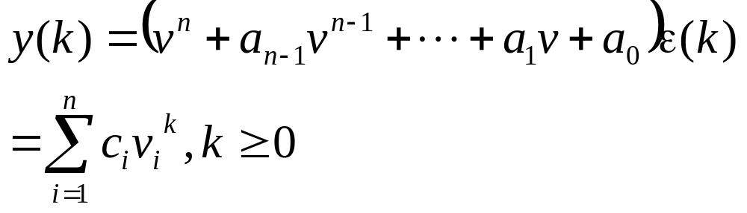
第七章要点复习
零输入响应的解
当特征根均为单根v₁，v₂，…，v_{n}时，则：
式中c₁，c₂，…，c_{n}为待定系数，可由初始条件y(0)，y(1)， …，y(n-1)确定。

Slide 9
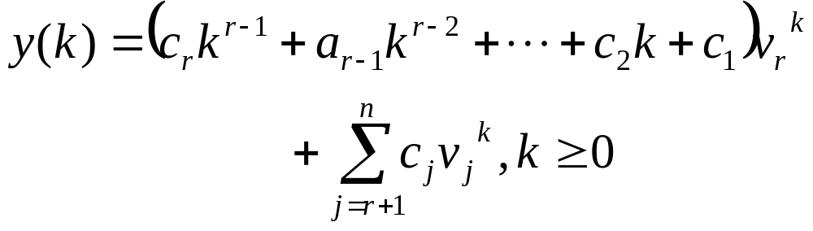
第七章要点复习
设有一r重根v₁=v₂= …=v_{r}，v_{r+1}，…，v_{n}时，则：
式中c₁，c₂，…，c_{n}为待定系数，可由初始条件y(0)，y(1)， …，y(n-1)确定。
注：共轭复根可配对（变幅正弦序列）

Slide 10
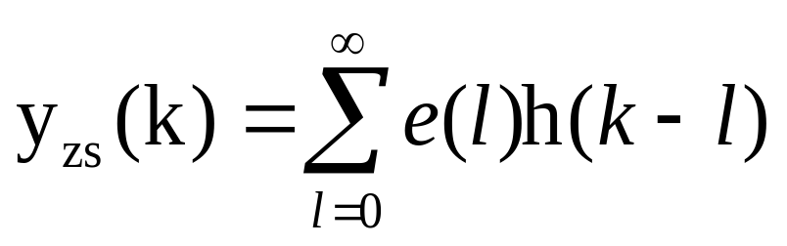
第七章要点复习
零状态响应
据线性时不变系统的迭加性有：
即：

Slide 11
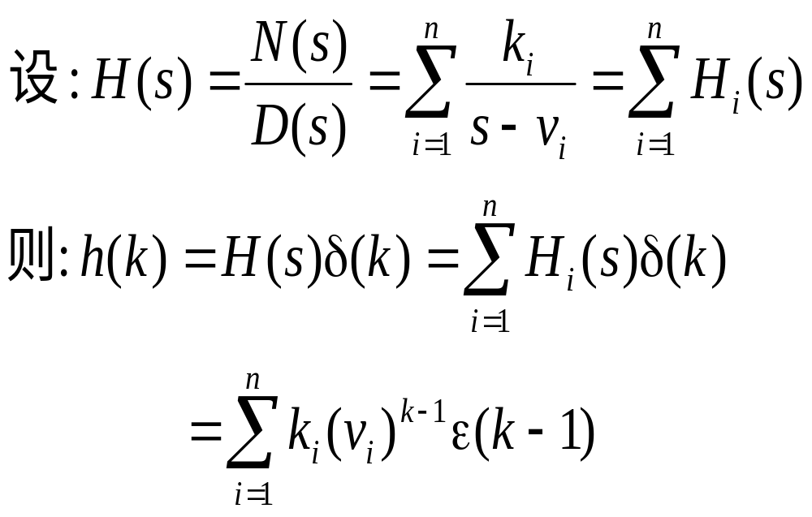
第七章要点复习
i/单位函数响应h(k)的求法

Slide 12

第七章要点复习
系统全响应求解
y(k)=y_{zi}(k)+y_{zs}(k)
通常所给初始值，在没有特别说明的情况下，应该是系统全响应的初始条件。

Slide 13
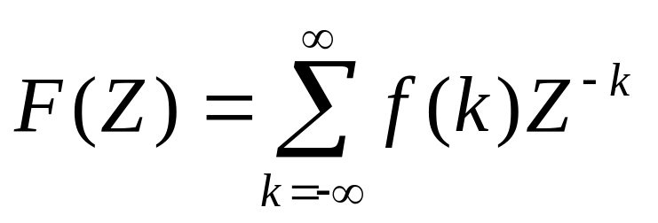
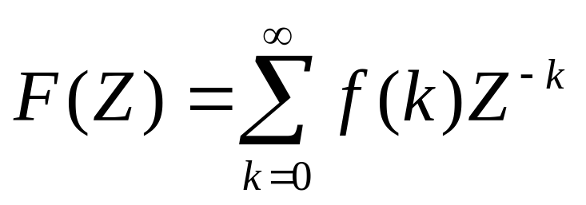
第八章要点复习
1、Z变换及其收敛区
单边ZT为 ：
对有始序列，单边ZT与双边ZT是一样 的。在实际应用中，单边ZT用的较多。

Slide 14
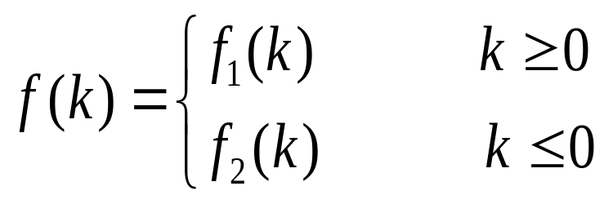
第八章要点复习
对于双边z变换可化为两个单边z变换来作：
k＞0时，与单边ZT一样，收敛为一圆之外部。
k＜0时，与单边ZT相似，它是z的幂级数，收敛区为一圆之内部。
两者综合起来：
双边Z变换若收敛，则其收敛区为一环带。

Slide 15
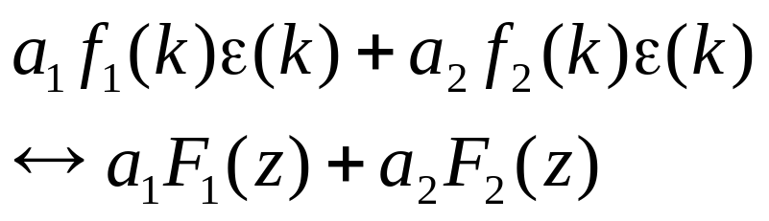
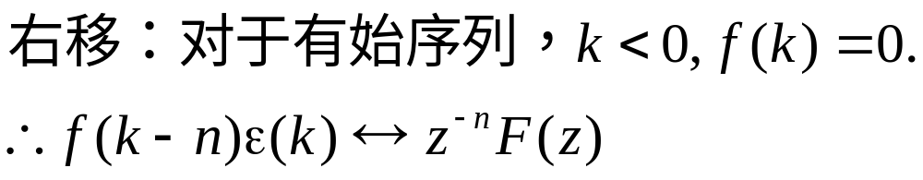
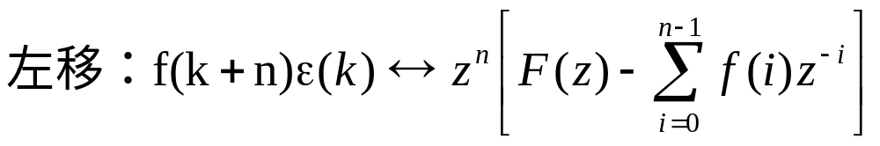
第八章要点复习
2、Z变换的性质
序号 | 性质名称 | Z变换
1 | 线性性质
2 | 移序性质

Slide 16
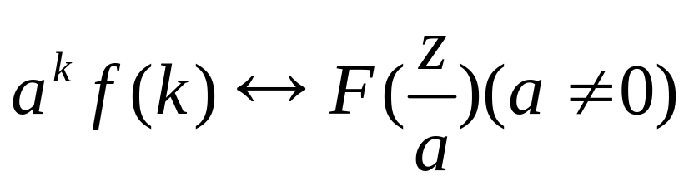
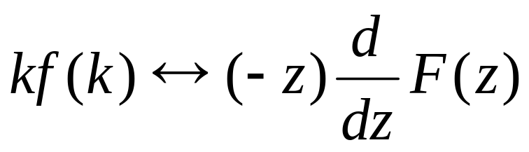
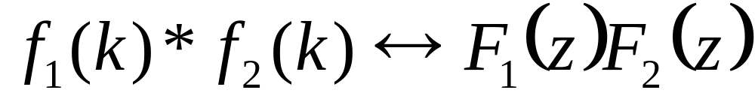
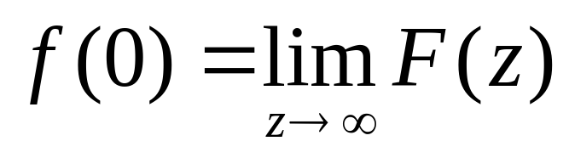
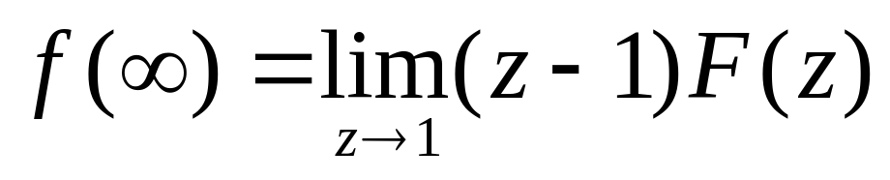
第八章要点复习
序号 | 性质名称 | Z变换
3 | 尺度变换
4 | Z域微分
5 | 卷积定理
6 | 初值定理
7 | 终值定理

Slide 17
第八章要点复习
3、反Z变换
  幂级数法
  部分分式法
  围线积分法

Slide 18
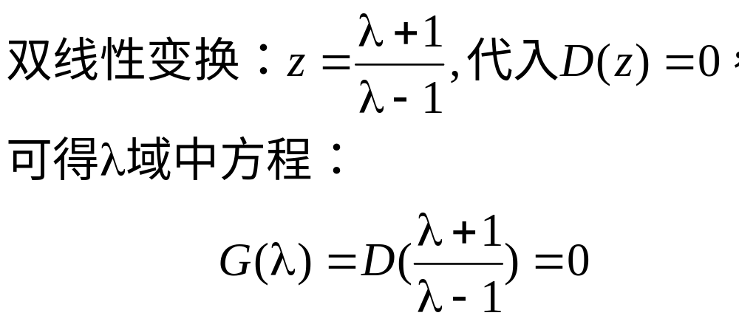
第八章要点复习
5、离散时间系统的Z变换分析法
6、离散时间系统的稳定性（罗斯判据）
  零输入响应+零状态响应
  全响应

Slide 19
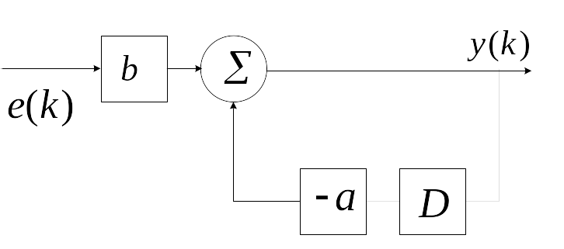

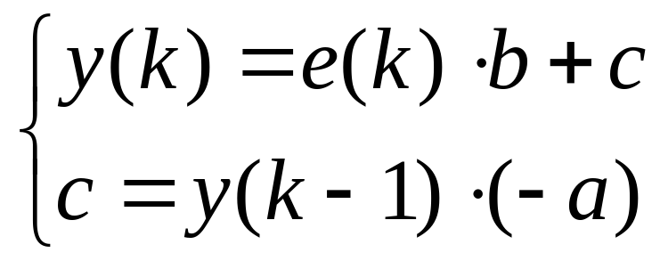

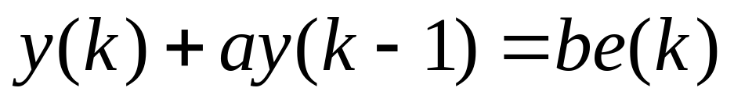
习题讲解
7.13（b）

Slide 20
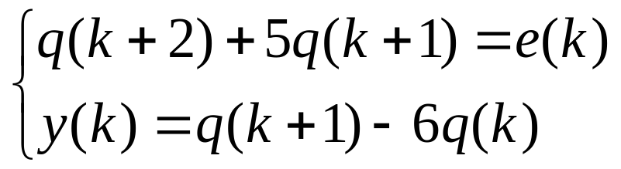
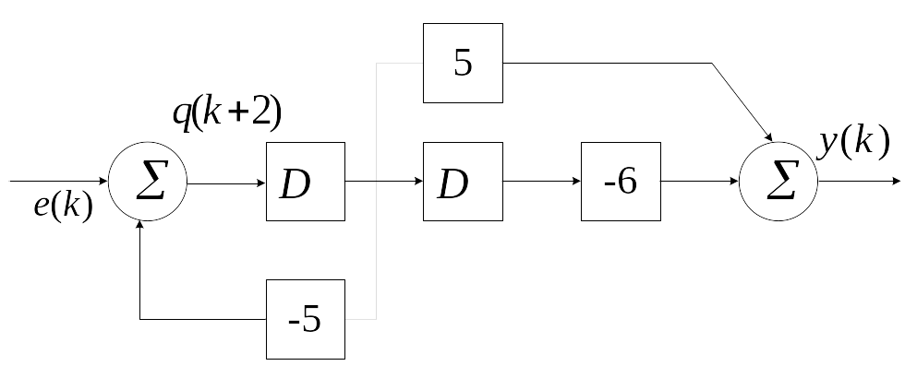
习题讲解
7.14（2）
1

Slide 21

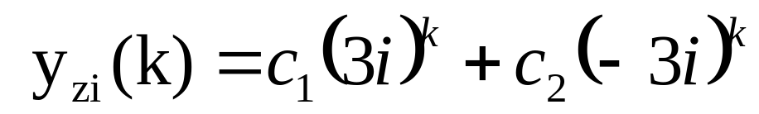
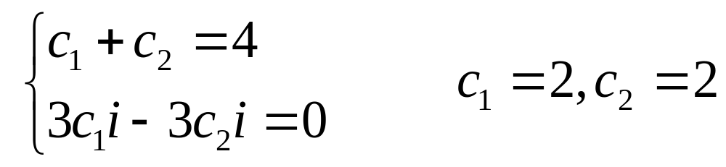
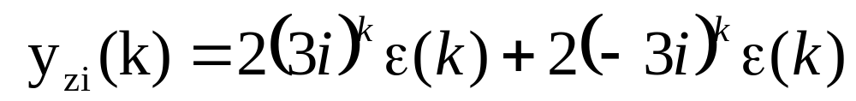
习题讲解
7.16（3）

Slide 22
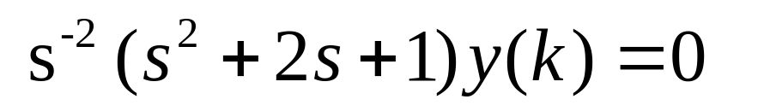
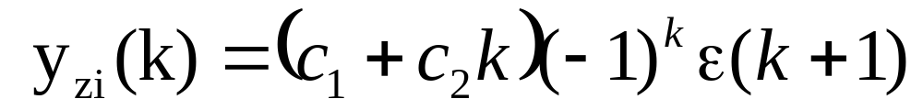
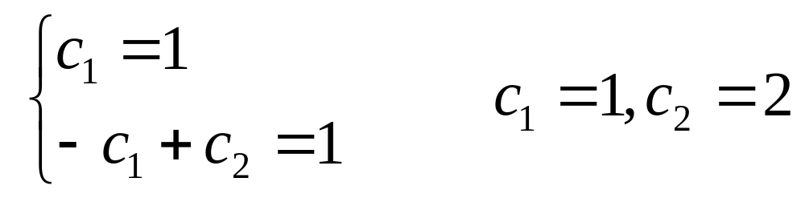
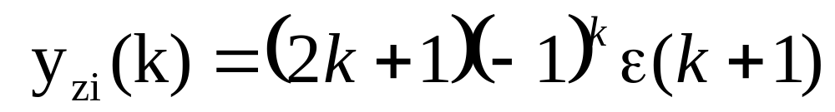
习题讲解
7.17（3）

Slide 23
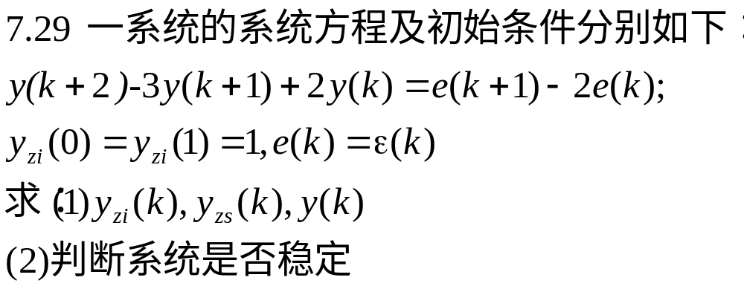
习题讲解
7.25根据卷积定义

Slide 24

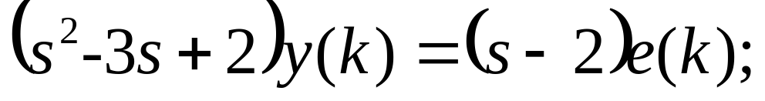
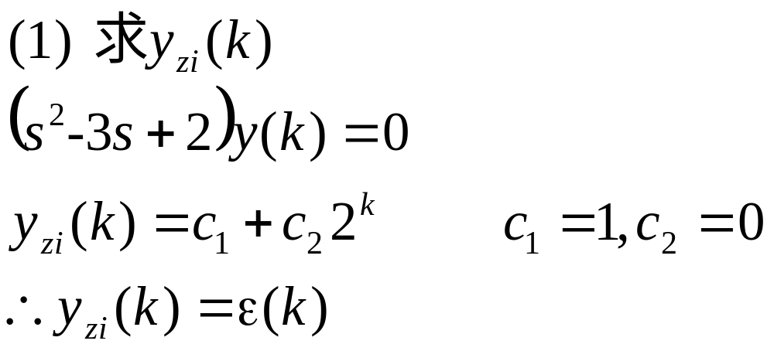
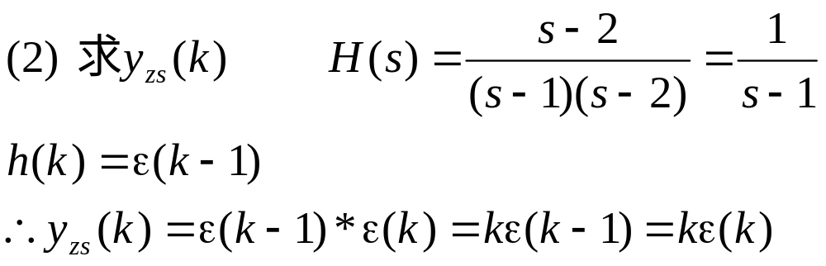
习题讲解

Slide 25
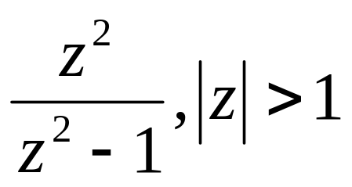
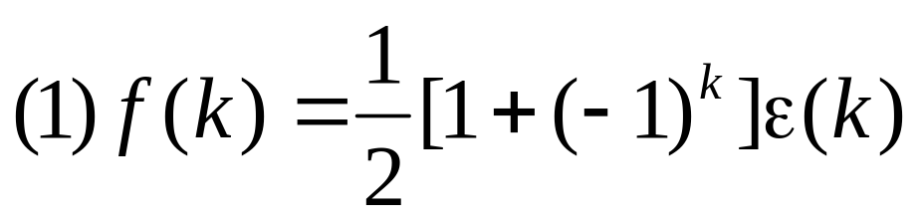

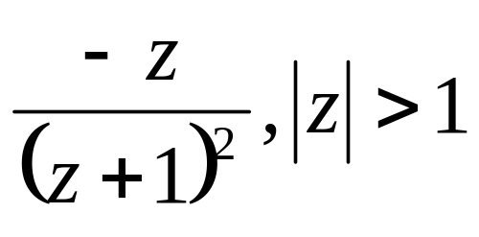
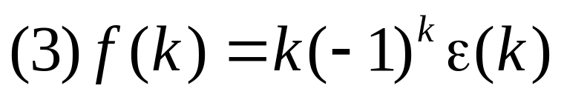

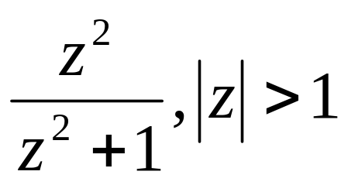
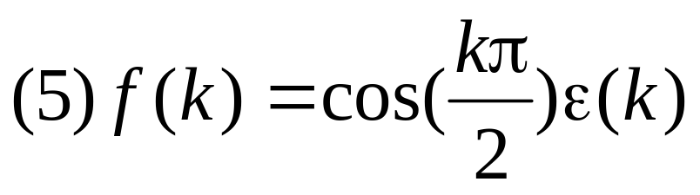
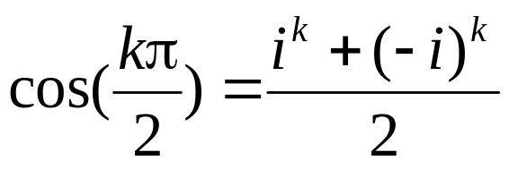
习题讲解
8.3求Z变换

Slide 26
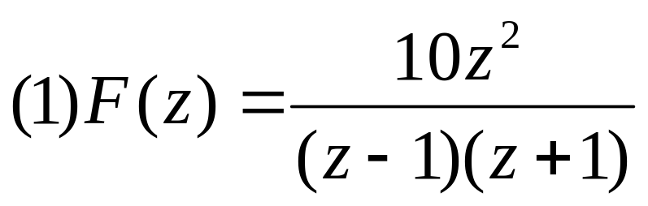
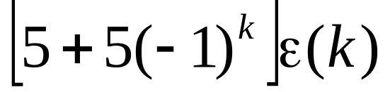



习题讲解
8.7部分分式展开和留数法求原右边序列

Slide 27


习题讲解

Slide 28




习题讲解

Slide 29

习题讲解

Slide 30




习题讲解
8.17用z变换分析求系统的全响应

Slide 31


习题讲解

Slide 32


习题讲解

